Slide 1


«О новых форматах проведения мероприятий
Года памяти и славы на территории Смоленской области в период до 9 мая включительно в соответствии с рекомендациями Федеральной дирекции
Года памяти и славы»

Slide 2
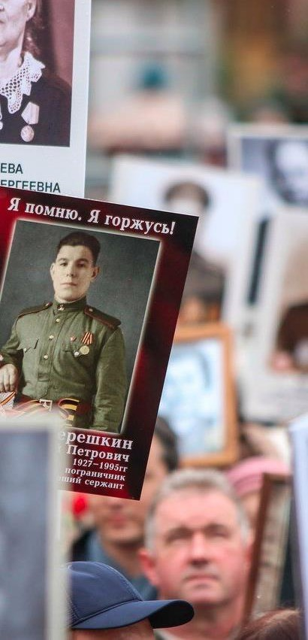


«БЕССМЕРТНЫЙ ПОЛК - ОНЛАЙН»
Гражданская инициатива призвана сохранить в каждой семье и в каждом доме память об участниках Великой Отечественной войны, о каждом, кто, не жалея жизни, ковал победу над врагом, боролся за освобождение Родины.
С учетом сложившейся эпидемиологической ситуации формат проведения акции 9 мая будет изменен и проведен в онлайн формате.
МЕХАНИКА:
С 28 апреля начнется рекламная кампания в СМИ, в том числе пользователи крупнейших интернет сервисов Рунета получат предложения принять участие в акции «Бессмертный полк - онлайн».
Участник акции заполняет форму с информацией и фото родственника-ветерана и своим фото на сайте Бессмертного полка России polkrf.ru и одной из партнёрских площадок: сайте проекта «Банк Памяти», через социальные сети «ВКонтакте» и «Одноклассниках».
Создается единая база данных из которой автоматически формируется видеоряд из фотографий участника войны и его родственника с символикой акции.
Трансляция «Шествия» запланирована на медиаэкранах России, в том числе г.Москвы, различных online-платформах и на портале «Бессмертного полка России».

Slide 3

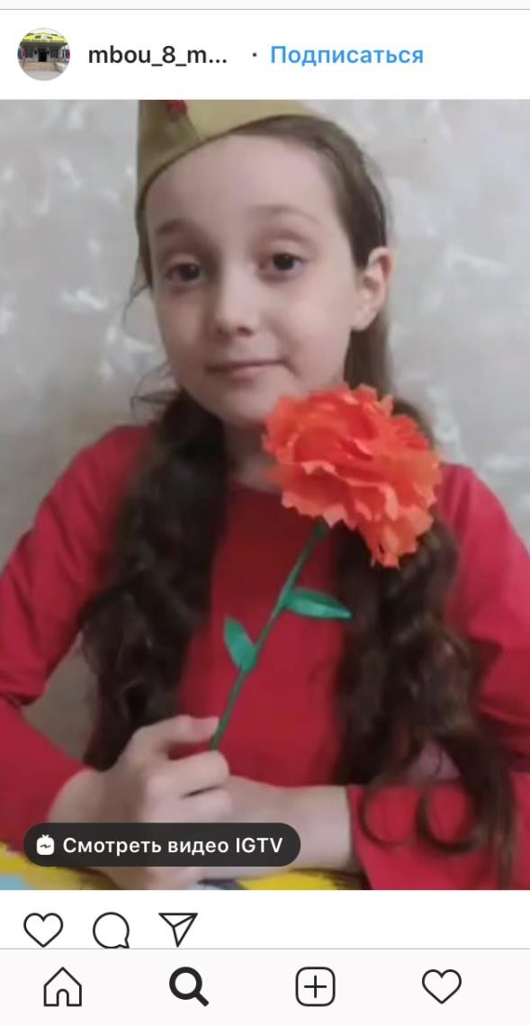
ОРГАНИЗАЦИЯ ФЛЕШМОБОВ В СОЦИАЛЬНЫХ СЕТЯХ
С целью привлечения максимального количества людей к поздравлению ветеранов с праздником Победы в социальных сетях реализуются
флешмобы по наиболее востребованным тематикам.
«Мы все равно скажем спасибо» - люди присылают свои короткие
видеообращения со словами благодарности ветеранам и павшим воинам;
«Наследники Победы» - видеоролики: дети исполняют военные песни,
стихи о войне и Победе.

Slide 4


ОРГАНИЗАЦИЯ ФЛЕШМОБОВ В СОЦИАЛЬНЫХ СЕТЯХ

Slide 5
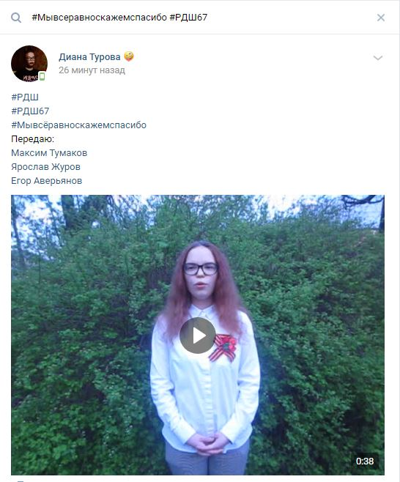
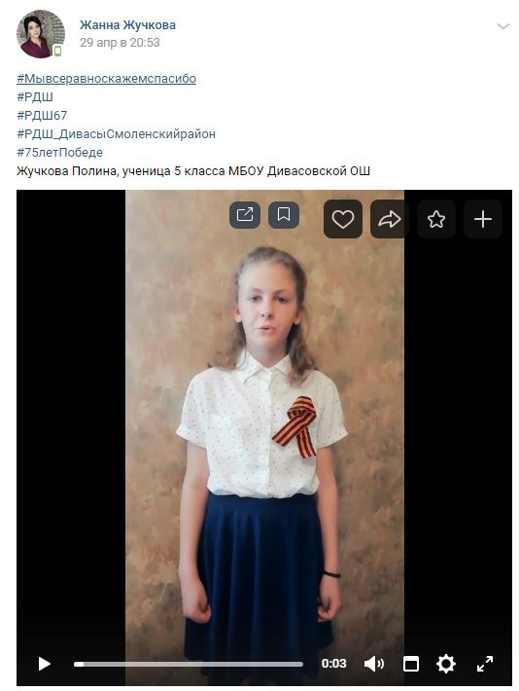
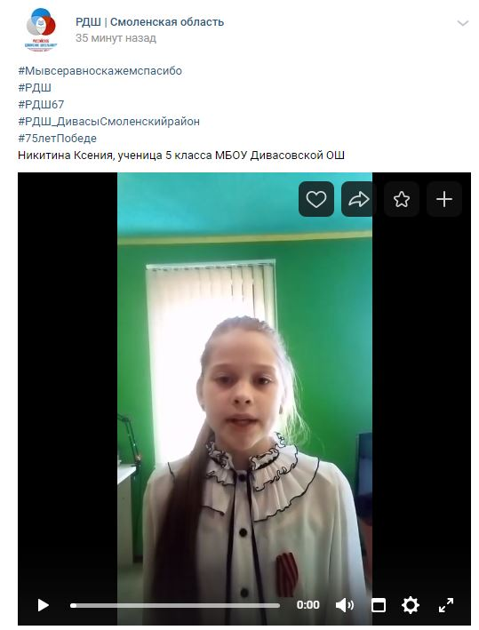
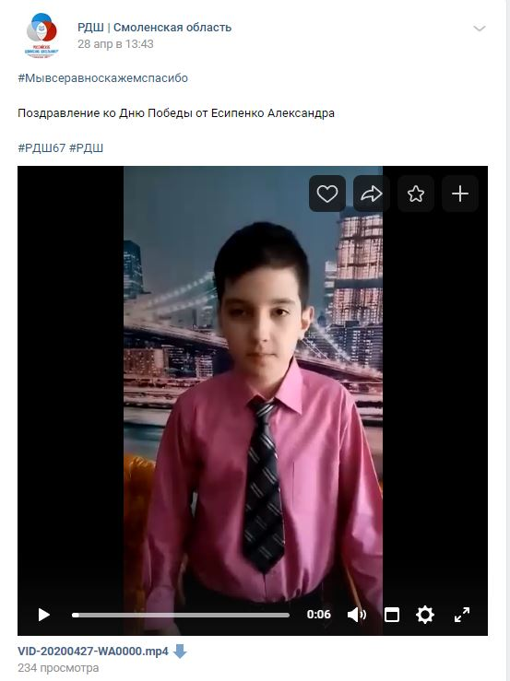
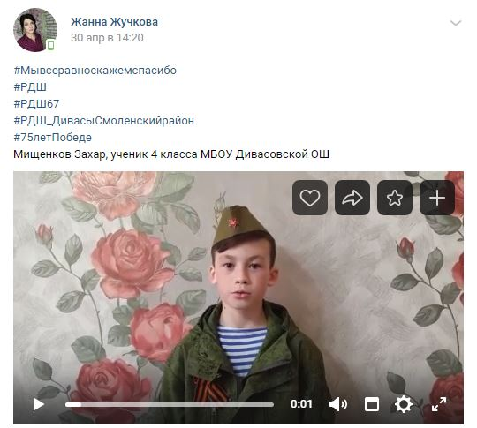
ОРГАНИЗАЦИЯ ФЛЕШМОБОВ В СОЦИАЛЬНЫХ СЕТЯХ

Slide 6
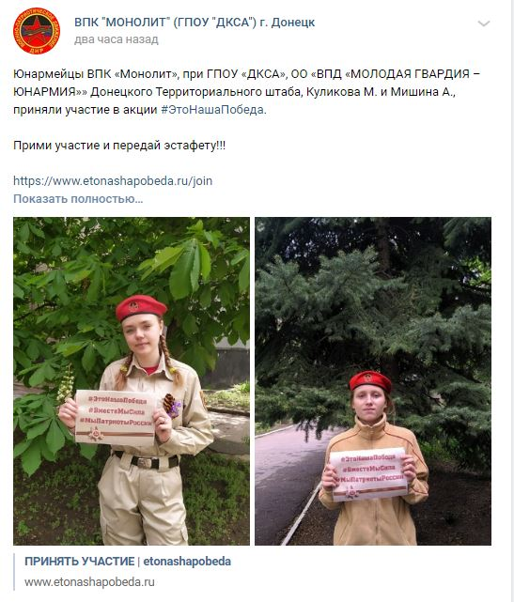
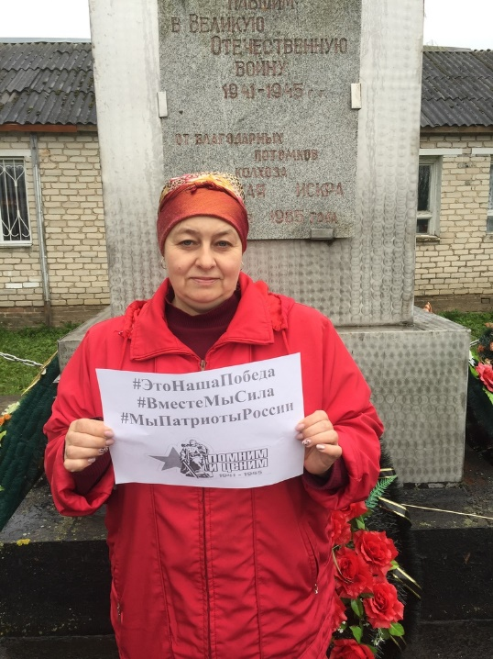
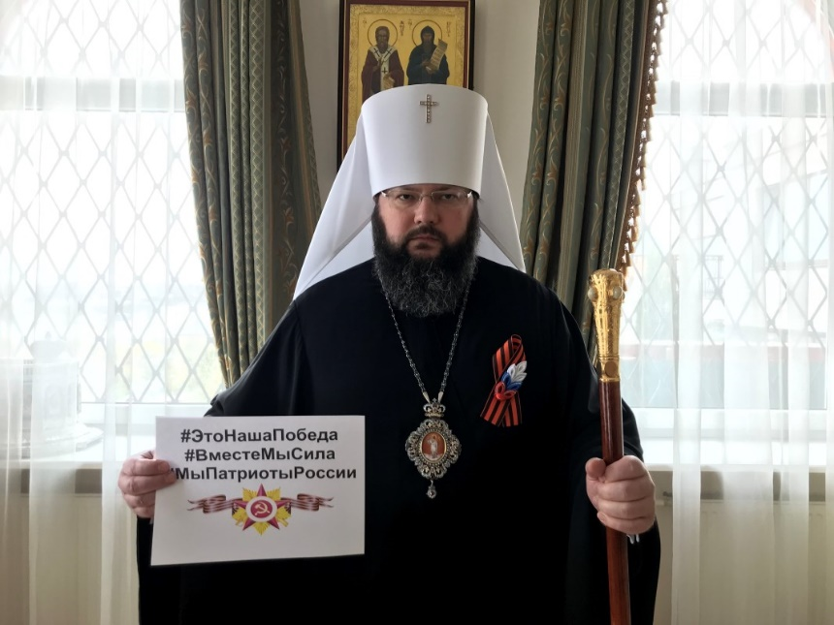
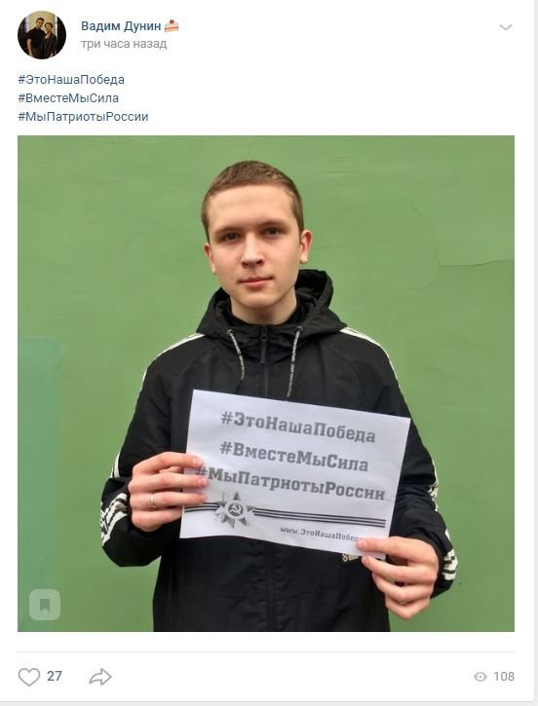
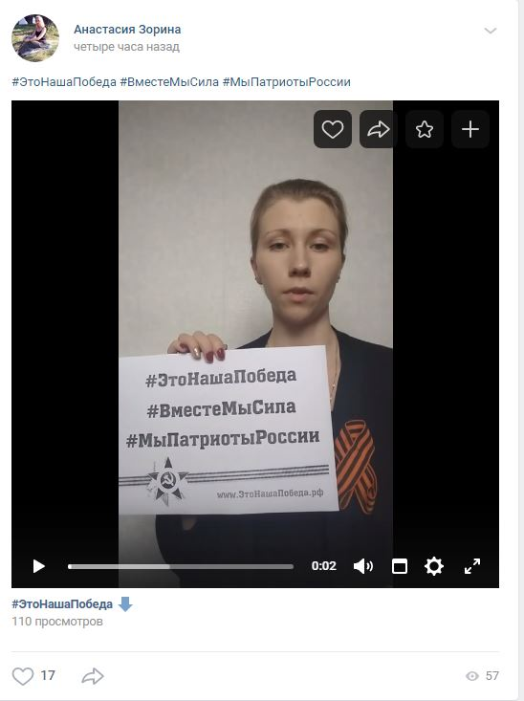
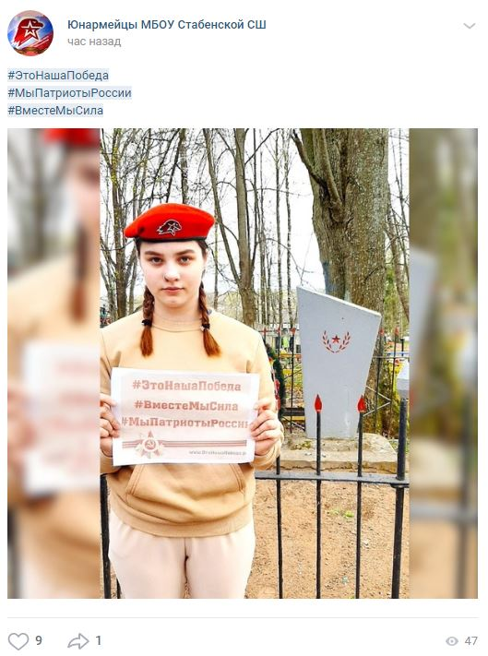
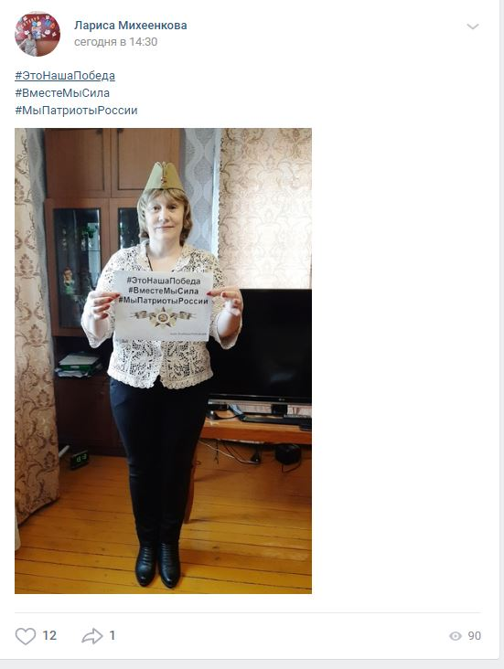
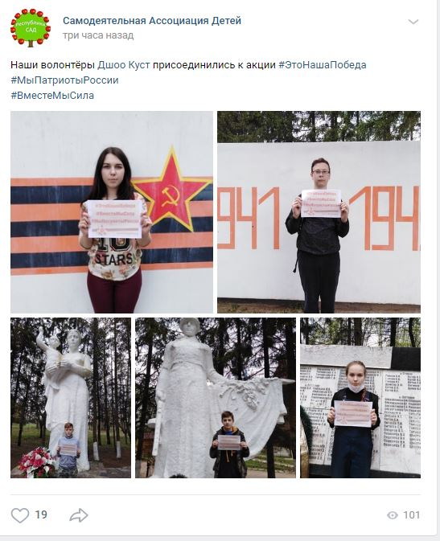
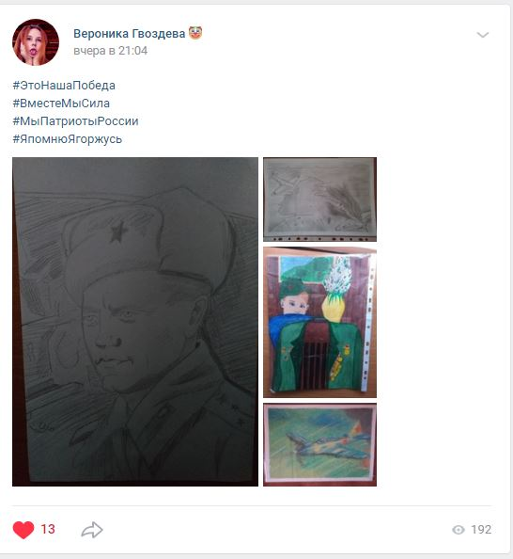
РЕГИОНАЛЬНАЯ АКЦИЯ #ЭТОНАШАПОБЕДА

Slide 7


ВСЕРОССИЙСКИЙ ПРОЕКТ
«СУДЬБА СОЛДАТА»
Проект «Судьба солдата. Онлайн» направлен на установление фронтовой судьбы родственников, погибших или пропавших без вести в годы Великой Отечественной войны.
Режим самоизоляции – это повод обратиться к семейным архивам, внимательно
изучить документы, награды дедушек и прадедушек, которые есть у нас дома.
МЕХАНИКА:
Для участия в проекте необходимо оставить заявку, заполнив онлайн-форму на сайте «Поискового движения России» rf-poisk.ru, или через официальные аккаунты «Поискового движения России» в социальных сетях vk.com/rfpoisk и instagram.com/poiskrf.
При заполнении заявки важно максимально полно указать всю известную информацию о том человеке, чью судьбу необходимо установить – ФИО, год и место рождения, год и место призыва, последнее место службы – все, что
известно. Например, номер полевой почты, если у вас сохранились фронтовые
письма. Любая информация поможет в поиске.
Официальный хештег акции #Судьбасолдата

Slide 8


ПРОЕКТ «ЗНАМЕНОСЦЫ ПОБЕДЫ»
«Бессмертный полк России» в проекте «Знаменосцы Победы» рассказывает обо всех воинах, обо всех штурмовых и разведывательных группах, которые с 30 апреля по 2 мая пытались водрузить свои знамёна на Рейхстаг или сделали это. Каждый, кто сражался с оружием в руках, кто обеспечивал боеприпасами, одеждой, связью, продовольствием, кто воспитывал детей и лечил матерей, тоже могут быть названы
знаменосцами Великой Победы.
Также в формате VR-реконструкции запущен проект «Неизвестный знаменосец» - это новый иммерсивный проект, созданный совместно с РИА Новости при поддержке медиагруппы «Красный квадрат».
Он рассказывает о водружении на Рейхстаг флагов и знамен победившей Красной армии, воссоздает события 30 апреля – 2 мая 1945 года.
МЕХАНИКА:
В рамках проекта помимо обширной информационной составляющей реализуются
конкурсы и флешмобы в онлайн формате. На страницах Движения polkrf.ru в социальных сетях Одноклассники, Instagram, Вконтакте проводится конкурс фотографии, конкурс
репостов и конкурс стихов. Победители получают призы с фирменной символикой.
В поддержку проекта запущен флешмоб «Я Знаменосец Победы»! Каждый пользователь социальных сетей может снять свой видеоролик, в котором расскажет, кто в его семье
был Знаменосцем Победы, и что он сам делает, чтобы и сегодня быть достойным
правнуком.

Slide 9

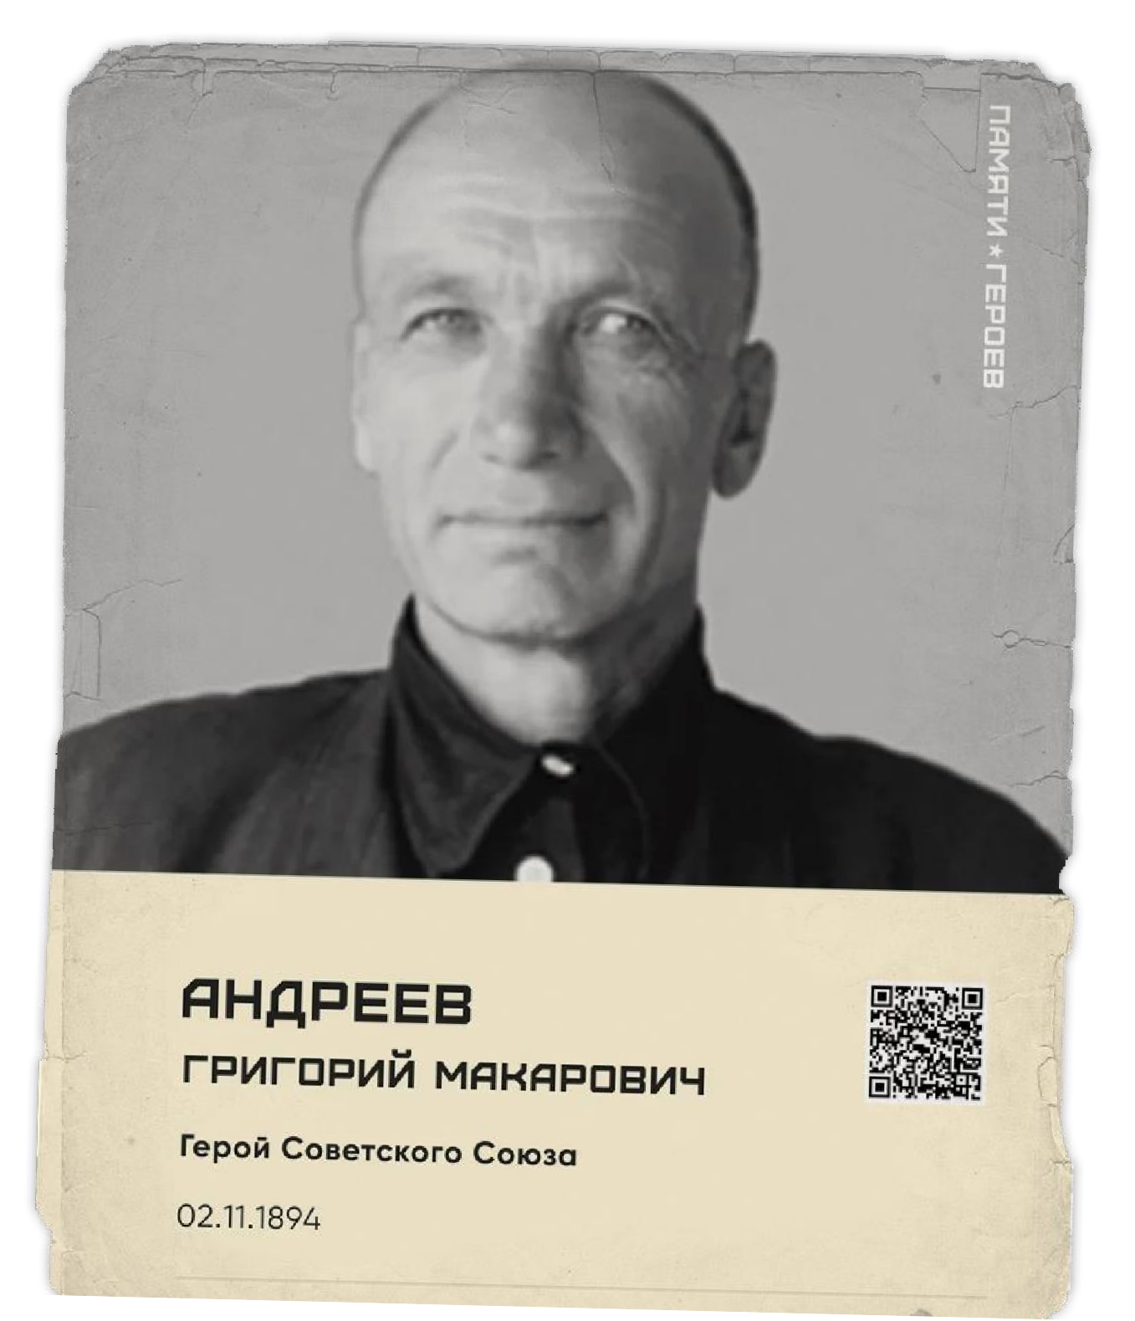
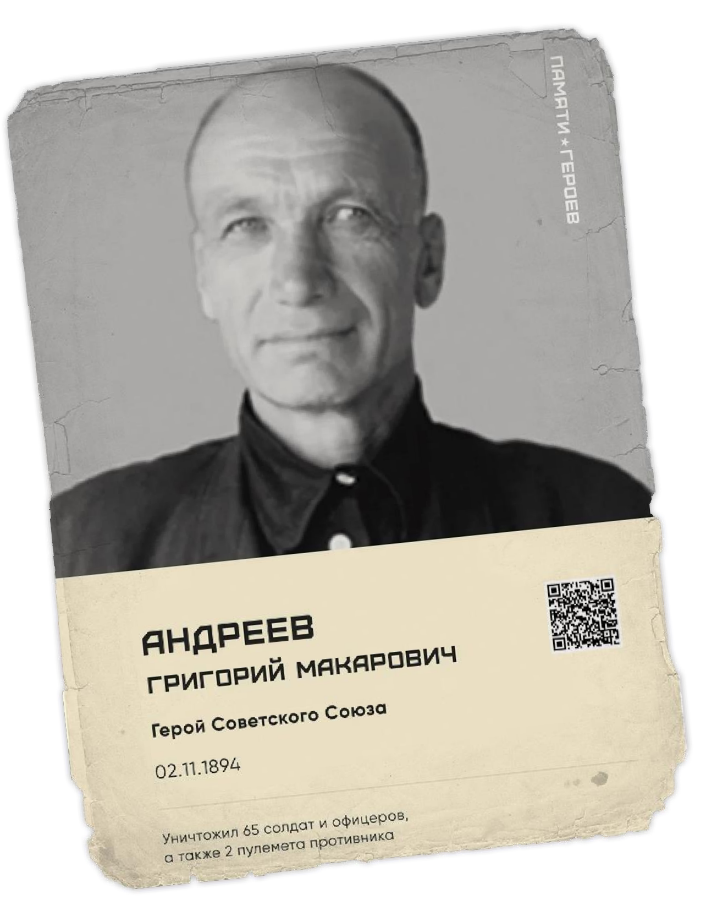
ВСЕРОССИЙСКИЙ ПРОЕКТ
«ПАМЯТИ ГЕРОЕВ»
Всероссийский проект «Памяти Героев» призван почтить память тех, кто получил звание Героя за подвиги, совершенные в ходе Великой Отечественной войны, а также тех, кто трудился, не покладая рук, в тылу.
Реализуется посредством современных мультимедийных форматов.
Проект увековечивает истории людей, получивших звания «Героя Советского Союза», «Героя
социалистического труда», «Полного кавалера ордена Славы», чтобы память о них жила и передавалась из поколения в поколение.
МЕХАНИКА:
Если в семье есть Герой, получивший звание «Героя Советского Союза», «Героя социалистического труда» или «Полного кавалера ордена Славы», каждый житель нашей страны может записать о нем видеоролик. Запись видео осуществляется с использованием единой концепции начала и конца ролика. Все созданные ролики размещаются на YouTube канале проекта «Памяти Героев».
Помимо этого, каждый желающий может записать видеоролик
о Герое своей семьи и выложить его в любую социальную сеть с хештегом #памятигероев – так о проекте узнает большее количество людей и большее количество историй Героев будет сохранено на долгие годы.

Slide 10
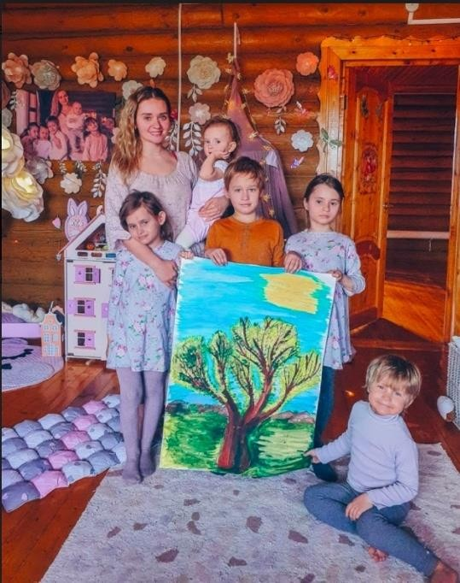
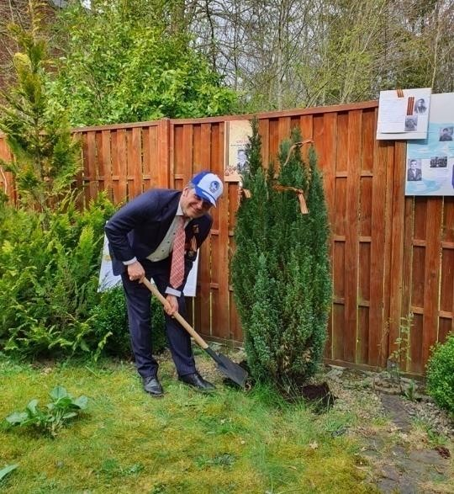
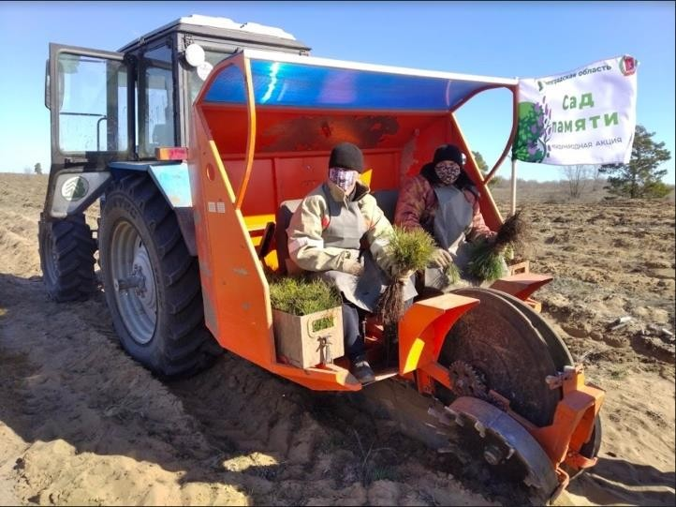
Международная акция
«САД ПАМЯТИ»
Акция «Сад памяти» ставит своей целью высадить 27 млн деревьев в память о 27 млн погибших в Великой Отечественной войне. Из-за сложной эпидемиологической ситуации у акции «Сад памяти» появились новые временные форматы. Теперь каждый может присоединиться к инициативе #СадПамятиДома.
МЕХАНИКА:
На даче. Самоизолированные граждане, находясь в деревне или на даче, имеют возможность высадить дерево в рамках акции на собственном участке, после
чего разместить фотографию в социальных сетях с одним общим хештегом
#СадПамятиДома. Зафиксировать посадку можно на сайте садпамяти2020.рф.
Нет участка - Сад памяти онлайн. Тем, кто находится на самоизоляции дома, предлагается поучаствовать в акции «Сад памяти – онлайн». Для этого участники могут нарисовать дерево, сделать поделку или аппликацию и посвятить её своим героям. Далее нужно сфотографировать свой «Сад памяти» на телефон и разместить фотографию с хештегом #СадПамятиДома в социальных сетях, рассказав историю подвига своего героя.
В лесничествах. Часть лесного фонда высаживается лесниками и волонтерами при полном соблюдении всех необходимых мер безопасности (в небольших группах с соблюдением социальной дистанции, с средствами индивидуальной защиты).
Официальный хештег акции #СадПамяти, #СадПамятиДома

Slide 11
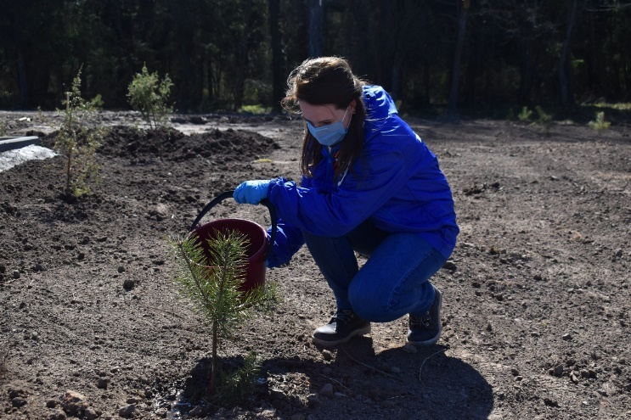
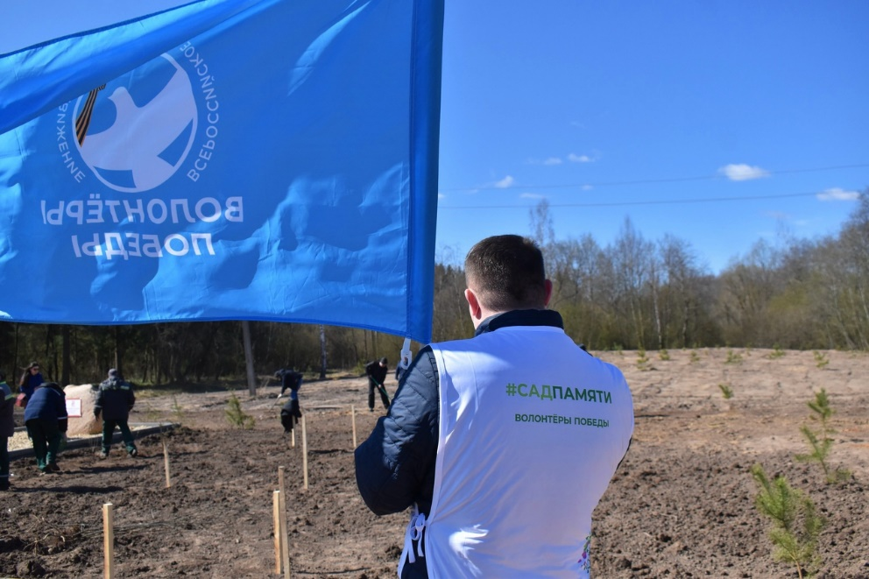
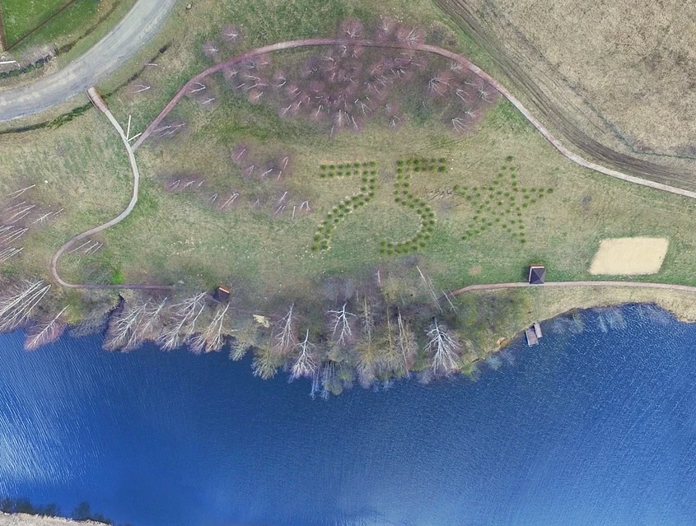
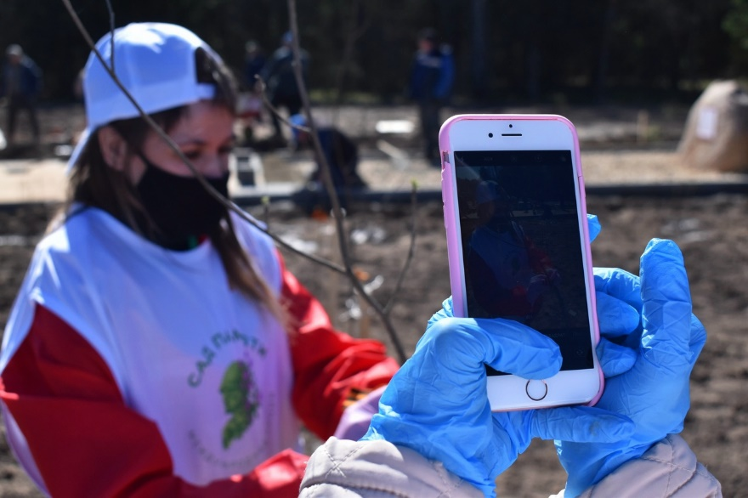
Международная акция
«САД ПАМЯТИ»
Активные участники акции
«Волонтеры Победы»
Геоглиф

Slide 12


СТРАНИЦА-АГРЕГАТОР
На сайте корпуса «МыВместе» будет создан специальный раздел - мывместе.9мая.рф. Это - страница-агрегатор, где будут собраны и размещены все активности, посвящённые
празднованию 9 мая.

Slide 13
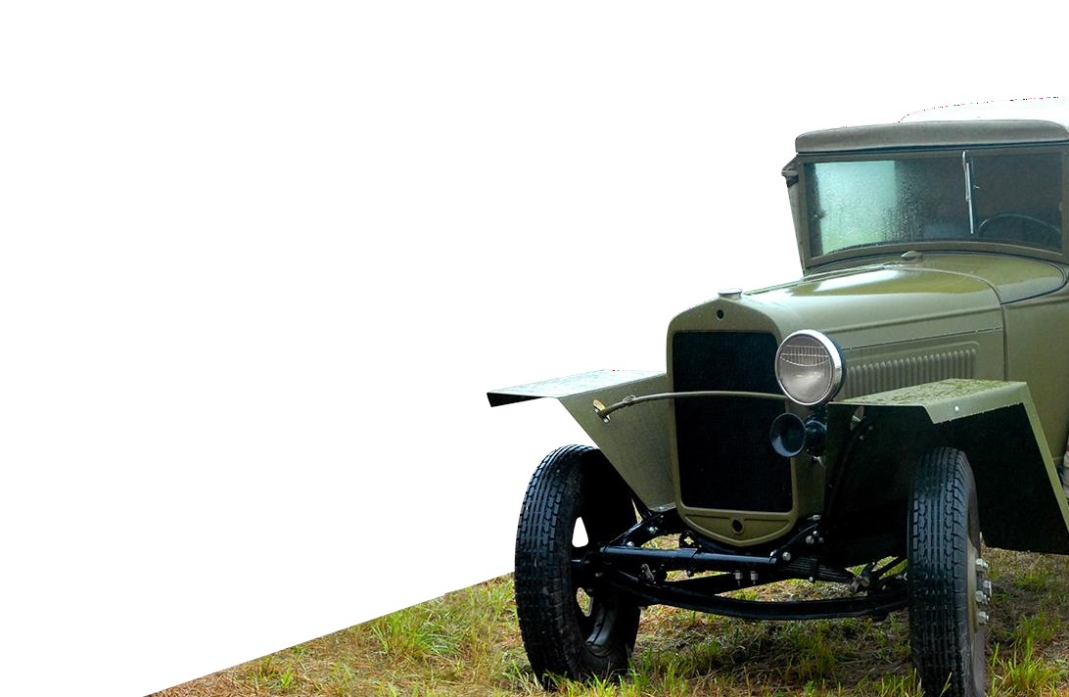
ТЕАТРАЛИЗОВАННОЕ ПОЗДРАВЛЕНИЕ (ФРОНТОВАЯ БРИГАДА)
Театрализованное поздравление ветеранов доставит ощущение праздника на дом. Одним из символов военного времени стала «полуторка» – автомобиль ГАЗ, который в 1941-1945 годах не только снабжал передовую продовольствием и оружием, но и помогал в перевозке артистов на фронт.
«Полуторка» с творческими «фронтовыми бригадами» сможет доставить атмосферу
праздника Дня Победы в каждый двор, где проживает ветеран Великой Отечественной войны.
МЕХАНИКА:
«Фронтовые бригады» – коллективы артистов и волонтеров 9 мая смогут приехать
к местам проживания ветеранов с небольшим праздничным концертом: военные песни, стихи, сценки фронтовой жизни и отрывки театральных постановок по мотивам таких произведений как «Вечно живые», «А зори здесь тихие…», «В списках не значился» и другие.
В качестве сцены используется стилизованная «полуторка».
Таким образом, ветераны получат персональное поздравление, а жители близлежащих домов запомнят, что рядом
с ними живет человек, переживший войну.

Slide 14
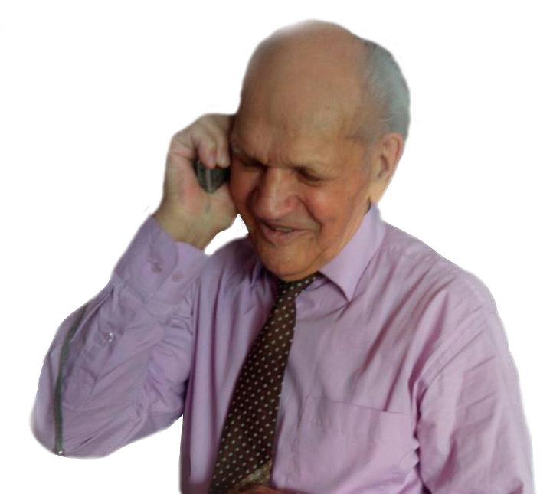
ТЕЛЕФОННОЕ ПОЗДРАВЛЕНИЕ ВЕТЕРАНА
Волонтеры ВОД «Волонтеры Победы», воспитанники детских домов, юноармейцы и операторы колл-центров акции «МыВместе» готовят текст своего поздравления ветерану и поздравляют его с праздником Победы, позвонив лично.
МЕХАНИКА:
Поздравление будет проводиться силами волонтеров, с участием воспитанников детских домов, юноармейцев и операторов колл-центров акции «МыВместе» либо силами работников социальных служб.
Будет обеспечен персональный подход к каждому ветерану.
Поздравляющие изучат биографические справки о ветеранах, проживающих
в их регионе, подготовят личное обращение именно к этому человеку, показав
знание его биографии и воинского пути.
Через социальные службы родные ветерана будут предупреждены о предстоящем звонке для того, чтобы ветеран смог ответить на звонок с незнакомого номера.

Slide 15

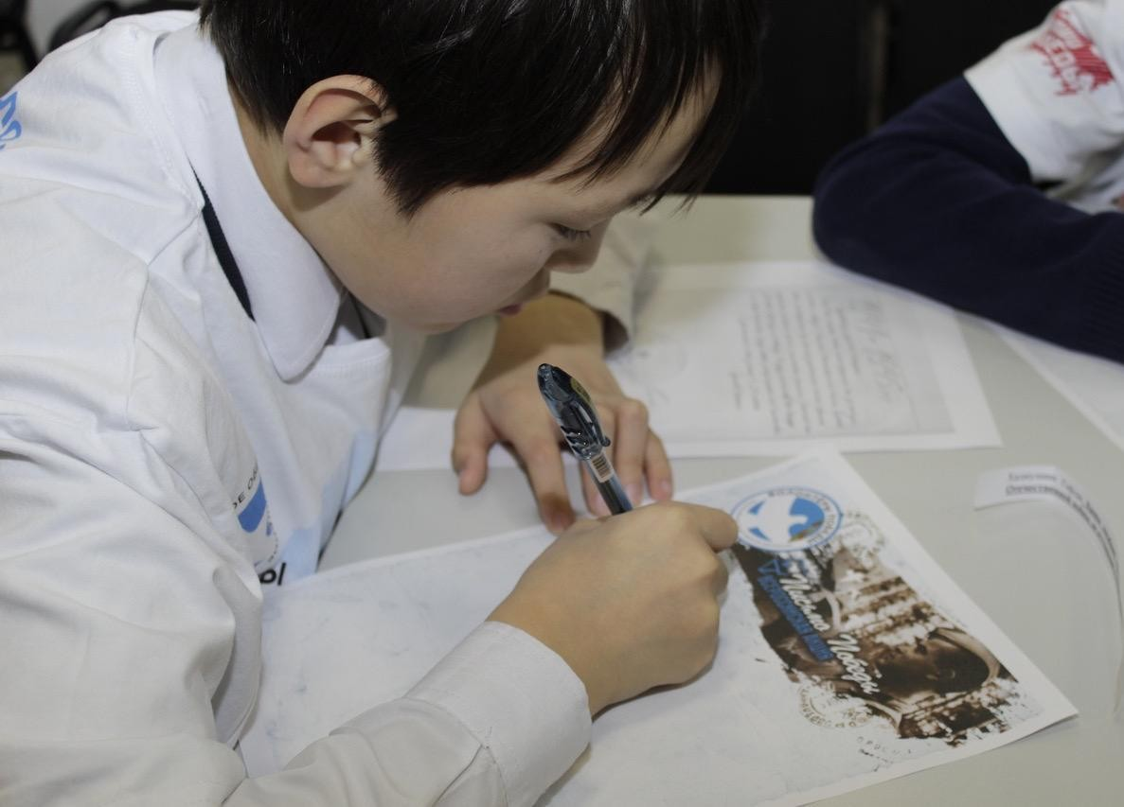
ПИСЬМО ПОБЕДЫ
ВОД «Волонтеры Победы» по всей России проводят акцию «Письмо Победы».
Активисты Движения вместе со студентами и школьниками напишут
ветеранам Великой Отечественной войны поздравления с предстоящим праздником. Любой желающий может присоединиться к акции и написать слова благодарности ветеранам, проявить заботу и внимание.
МЕХАНИКА:
Для участия в Акции необходимо скачать бланк Письма на сайте волонтерыпобеды.рф, заполнить и выслать на электронную почту - pismo@vsezapobedu.com.
Волонтеры Победы доставят письма ветеранам до почтового ящика с 7 по 9 мая.

Slide 16
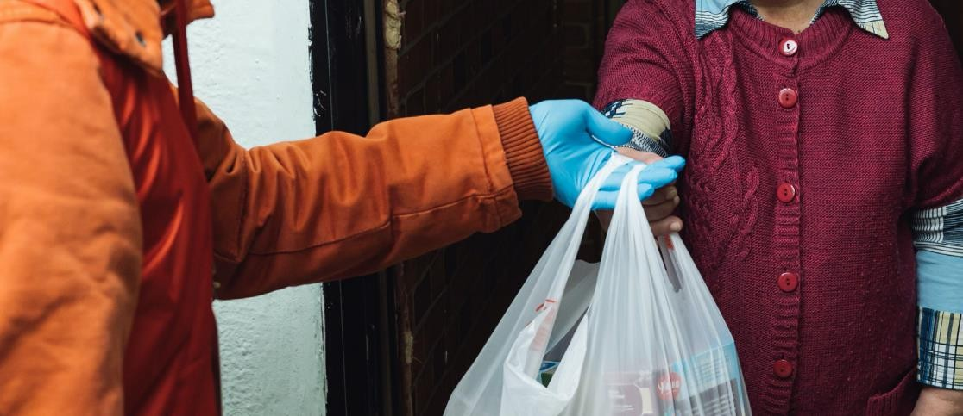
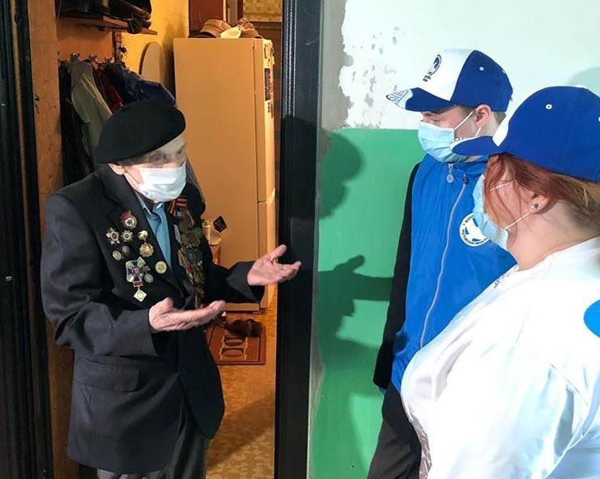
АДРЕСНОЕ ПОЗДРАВЛЕНИЕ ВЕТЕРАНОВ
Волонтеры проекта «МыВместе» в преддверии 9 мая доставят подарки и поздравления ветеранам домой. В акции также примут участие известные личности, актеры, музыканты, спортсмены, деятели культуры и искусства.

Slide 17
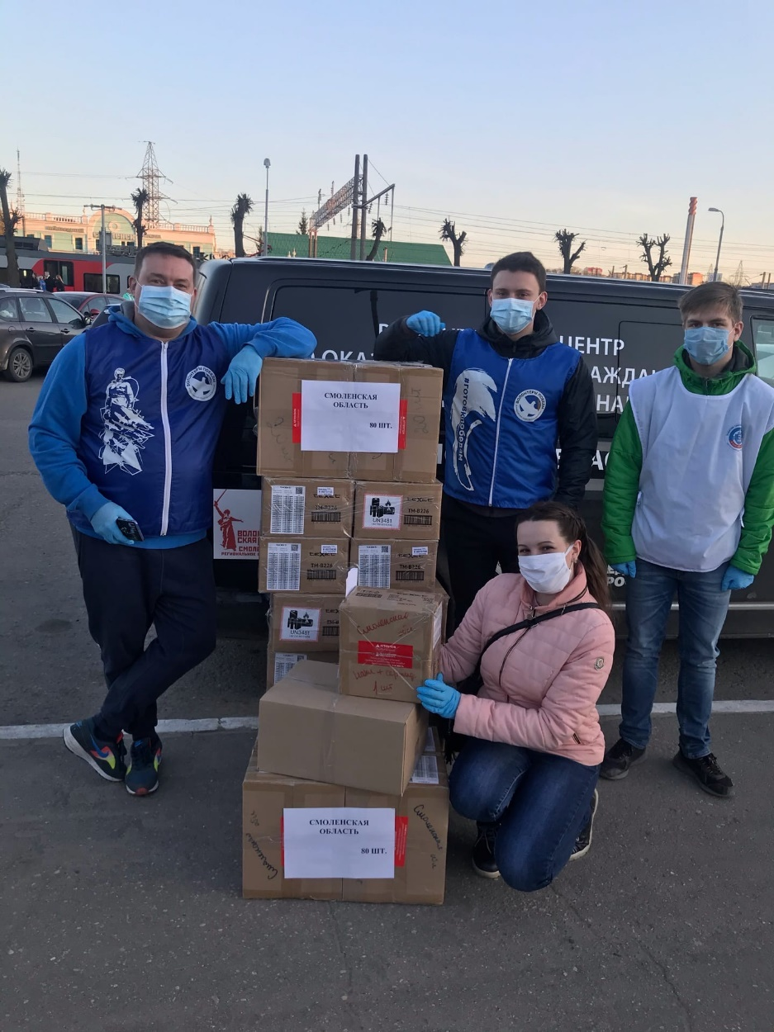
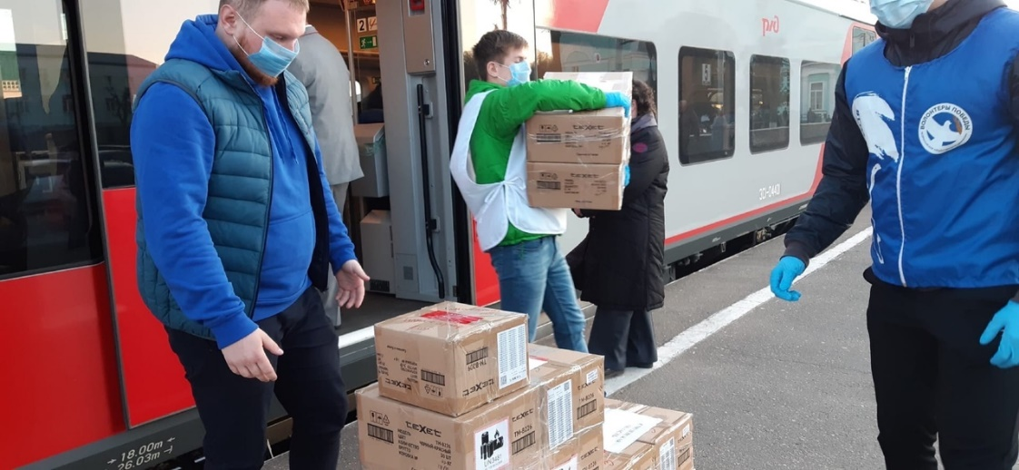
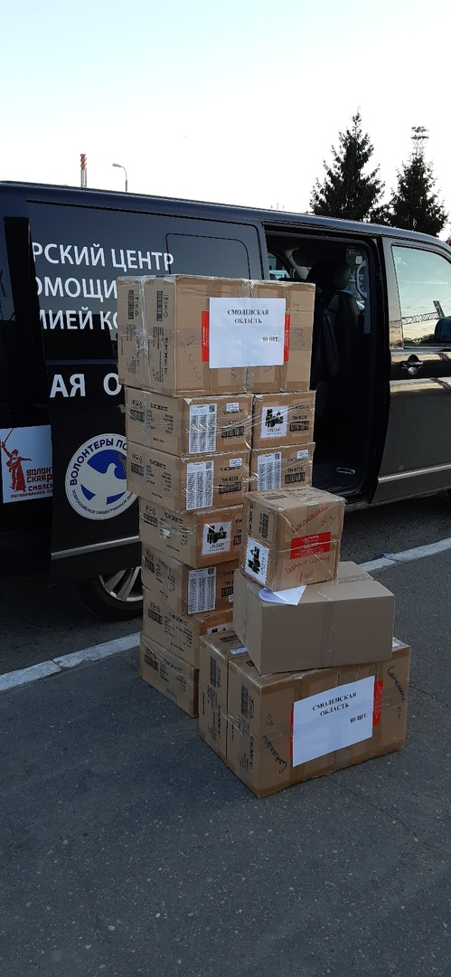
АДРЕСНОЕ ПОЗДРАВЛЕНИЕ ВЕТЕРАНОВ
МОБИЛЬНЫЕ ТЕЛЕФОНЫ ДЛЯ ВЕТЕРАНОВ

Slide 18
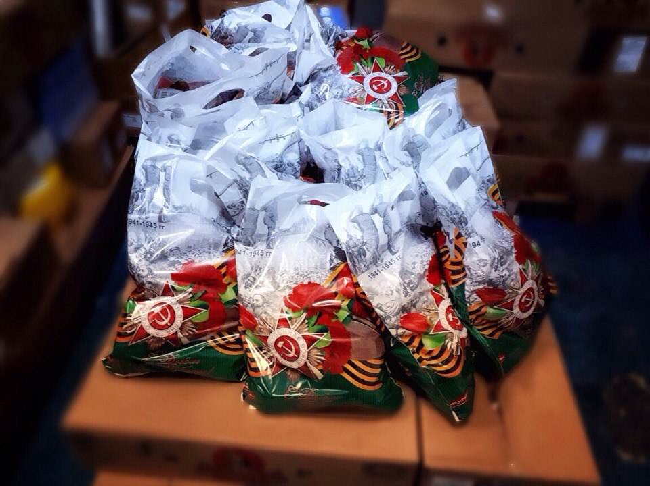
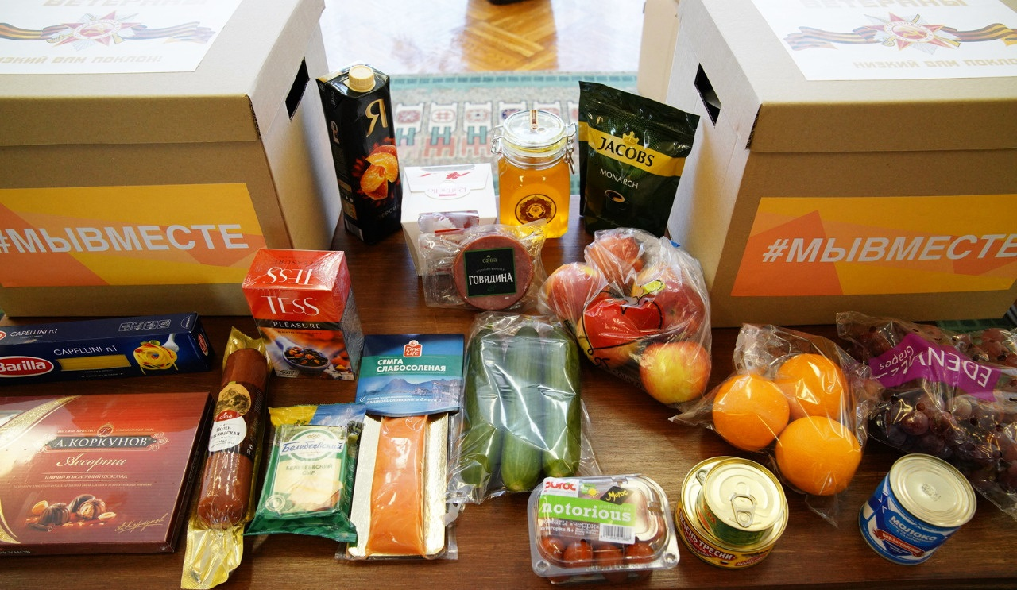

АДРЕСНОЕ ПОЗДРАВЛЕНИЕ ВЕТЕРАНОВ

Slide 19
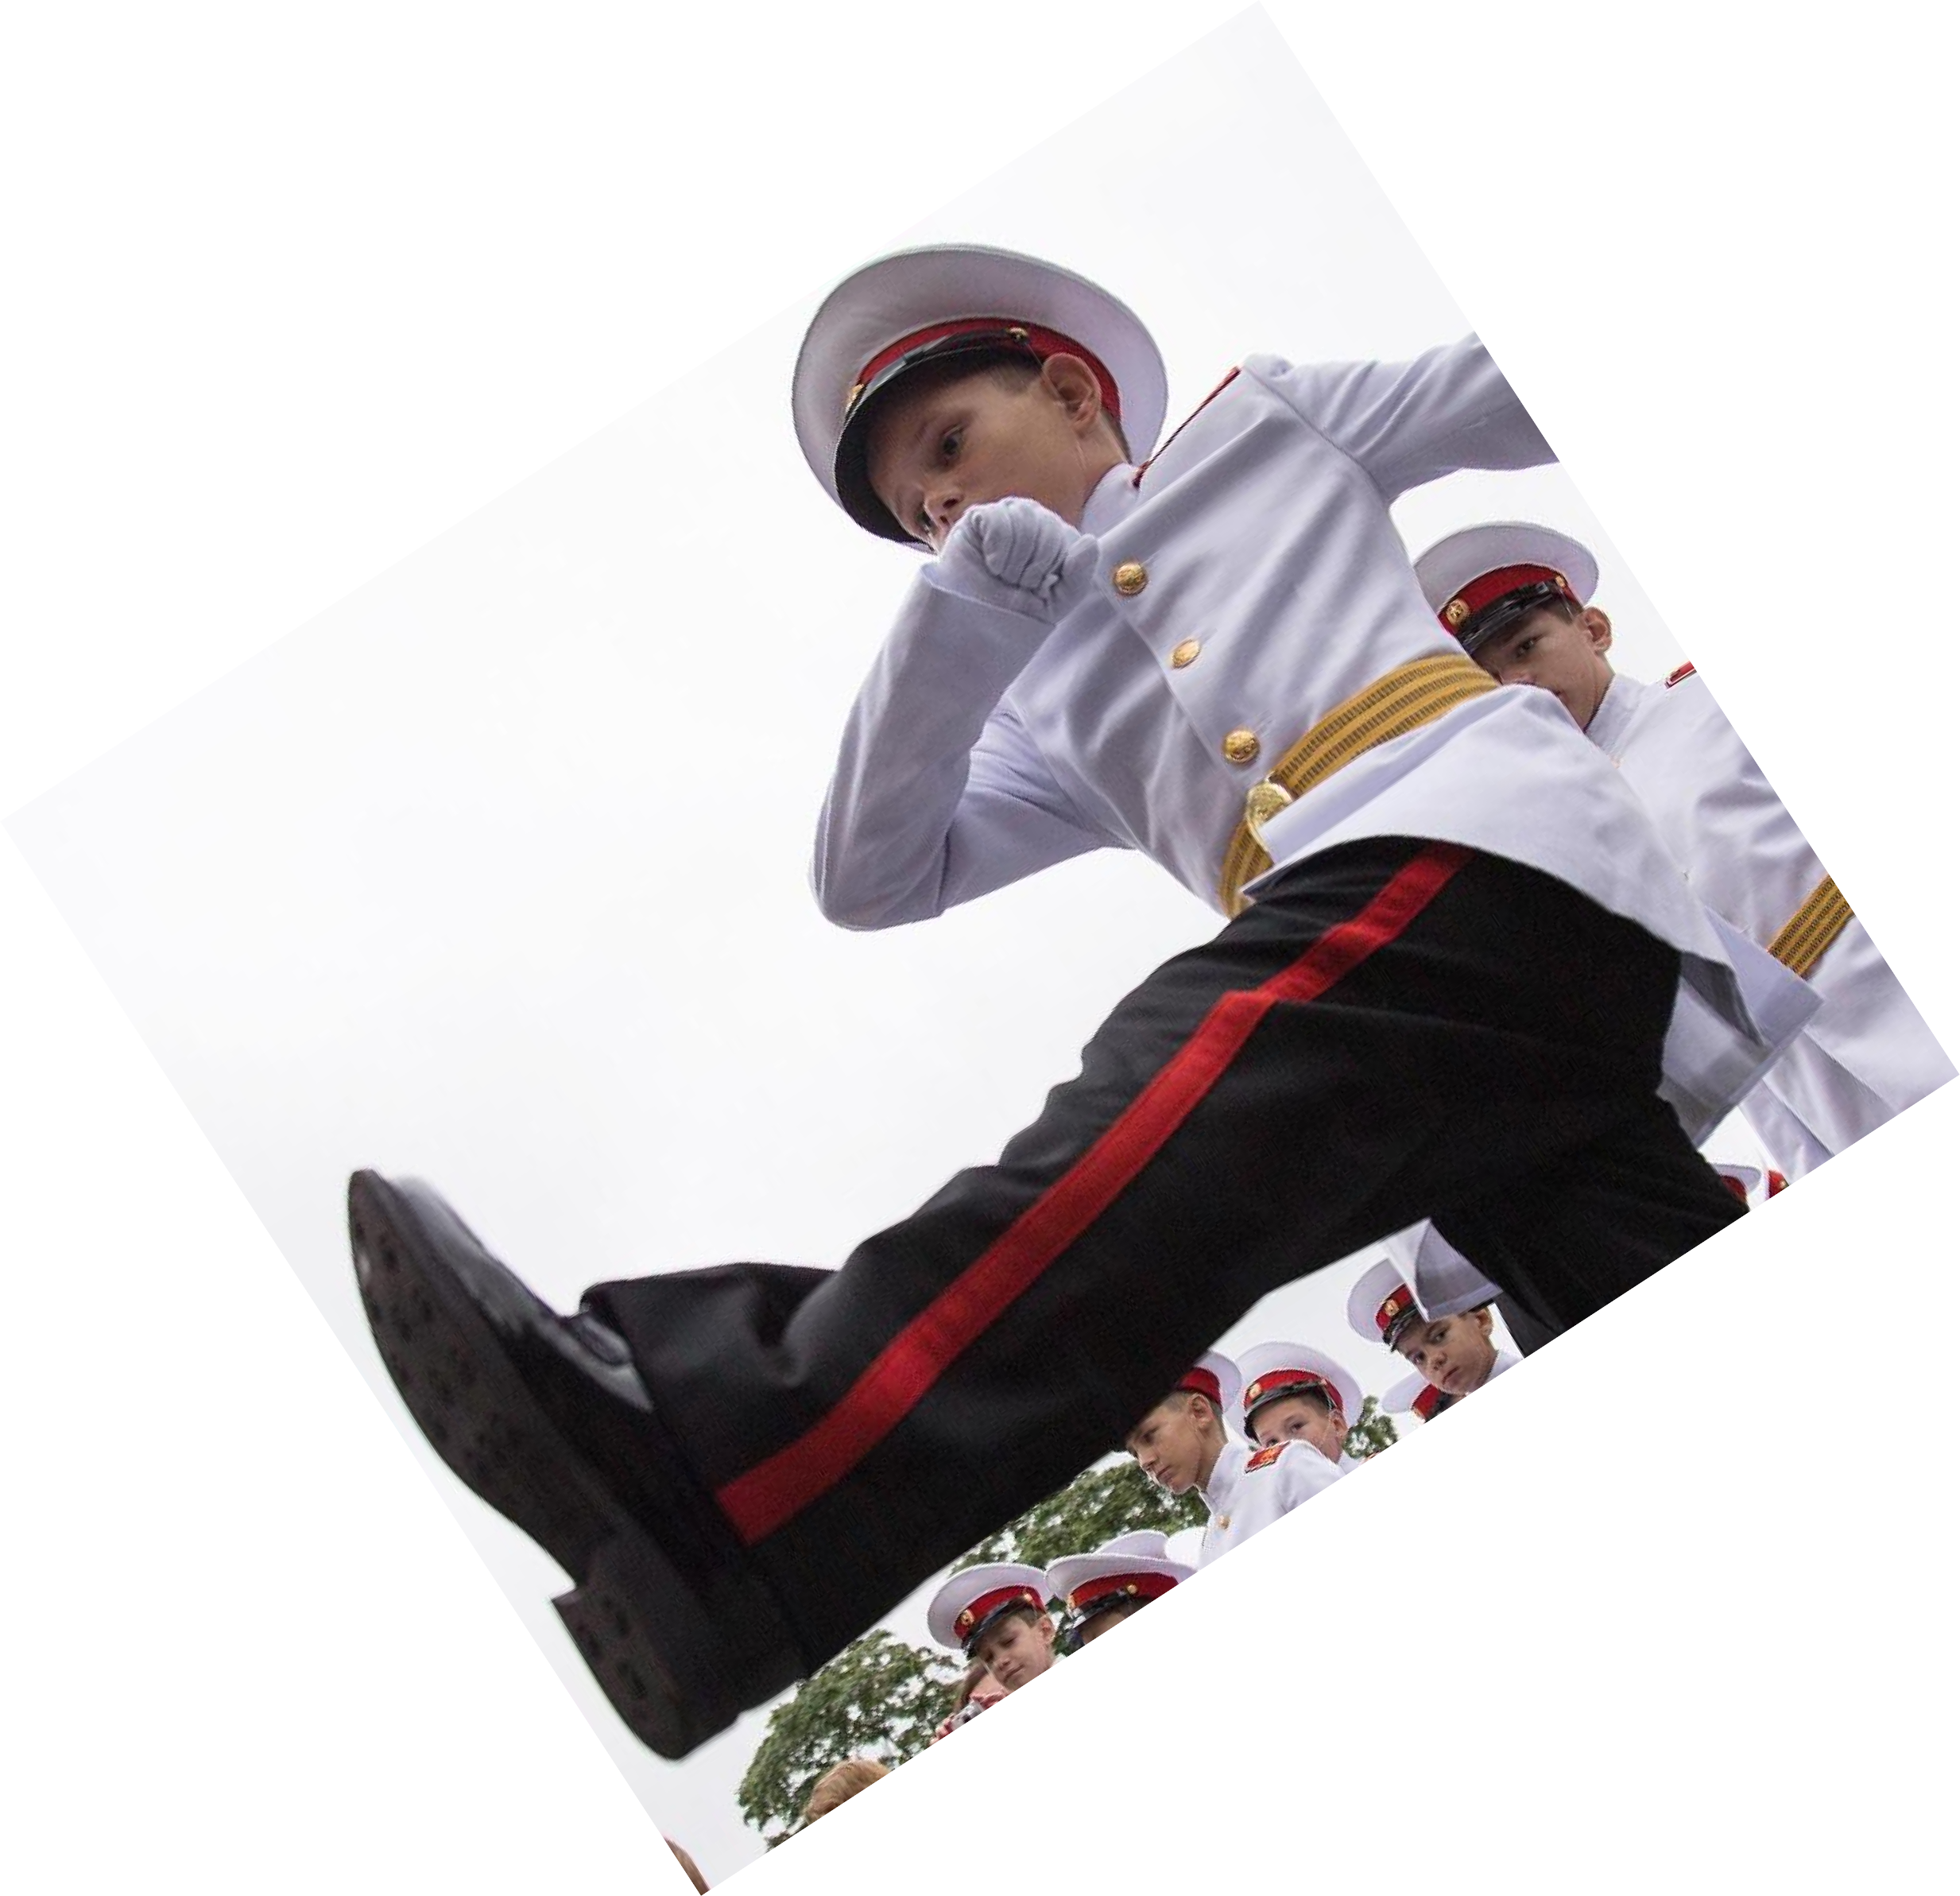
ПАРАД У ДОМА ВЕТЕРАНА
9 мая возле дома каждого ветерана пройдет свой уникальный парад.
Воинские подразделения или представители силовых ведомств проходят строевым маршем перед окнами ветерана. К такому параду могут быть привлечены курсанты суворовских, нахимовских, кадетских и казачьих корпусов или классов, а также члены военно-патриотических клубов и организаций.
МЕХАНИКА:
Орган исполнительной власти субъекта Российской Федерации, ответственный за подготовку и проведение торжественных мероприятий, связанных с празднованием 75-летнего юбилея Победы, совместно
с силовыми ведомствами и другими заинтересованными организациями прорабатывает вопрос
о возможности проведения парада (строевого прохода с привлечением оркестра) у дома ветерана.
Ветеранов и их родственников о предстоящем мероприятии информируют социальные службы, которые
занимаются их сопровождением.
ВОД «Волонтеры Победы» обеспечивает информирование жителей близлежащих домов, расклеивая информационные листы.
Парад может осуществляться по ведомственной принадлежности ветерана (Минобороны России, Следственный комитет Российской Федерации, МЧС России, ФСО России и другие).

Slide 20
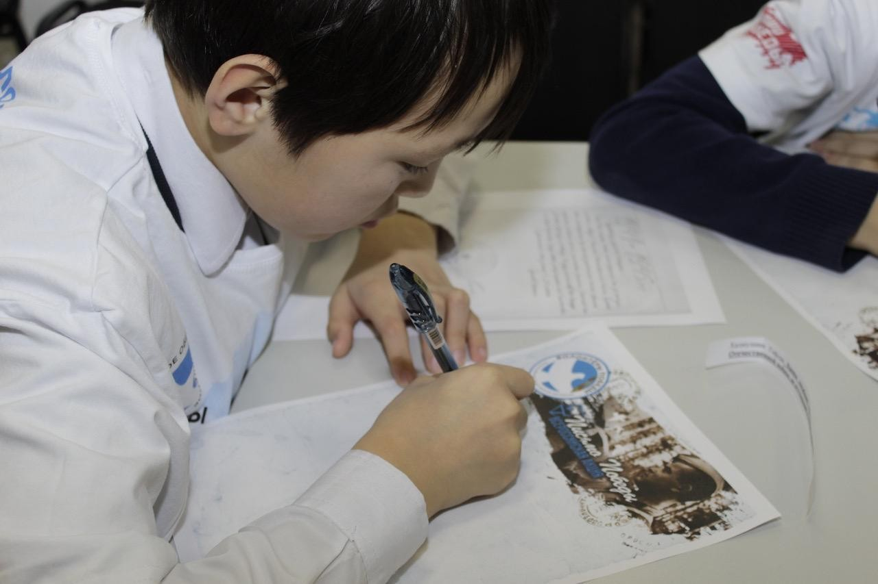
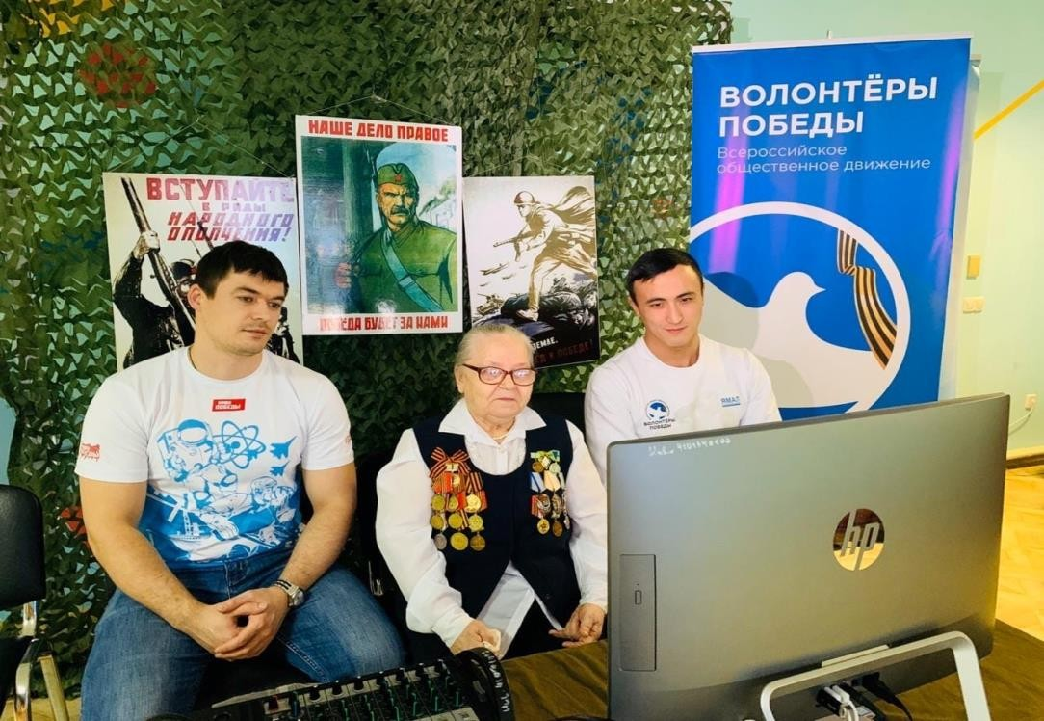
ОДНОПОЛЧАНЕ
Каждый год 9 мая ветераны встречаются с однополчанами.
В этом году в условиях самоизоляции этого не сделать.
ВОД «Волонтеры Победы» помогут организовать коллективную видеосвязь ветеранов с однополчанами и друзьями из разных уголков страны.
Сегодня это один из единственных способов коммуникации с теми, с кем плечом
к плечу они прошли войну.
МЕХАНИКА:
Из-за карантина организация и проведение коллективной видеосвязи будет
проводиться только силами волонтеров и родственников, которые
непосредственно проживают с ветераном, с использованием средств защиты.
Будет обеспечен персональный подход к подключению каждого ветерана. Видеосвязь будет организована через: Skype, ZOOM, WhatsApp.

Slide 21


АКЦИЯ «МЕЧТЫ ПОБЕДИТЕЛЕЙ»
Всероссийская акция «Мечты победителей» помогает исполнять мечты ветеранов Великой Отечественной войны, позволяя воплощать в жизнь проекты, в которых человек участвует сам. Заявки принимаются на нематериальные заветные желания по 4 типам:
Роль (например, «Я мечтаю побывать в роли летчика-испытателя», «Я мечтаю побывать
в роли работника кондитерского завода»);
Встреча (например, «Я мечтаю встретиться со Львом Лещенко», «Я мечтаю встретиться с Сергеем Шойгу»);
Цель (например, «Я мечтаю побывать на Параде Победы 9 мая», «Я мечтаю посмотреть Т-34 изнутри»);
Поездка (например, «Я мечтаю съездить на могилу брата», «Я мечтаю съездить на
Мамаев Курган»).
Спецпроект в рамках акции: фотопроект «75 правил жизни победителей».
Размещение тематических фотографий с цитатами ветеранов Великой Отечественной войны 1941-1945 годов на билдбордах в различных регионах страны (в местах
проживания ветеранов).
Информационный партнер спецпроекта: ИА ТАСС

Slide 22
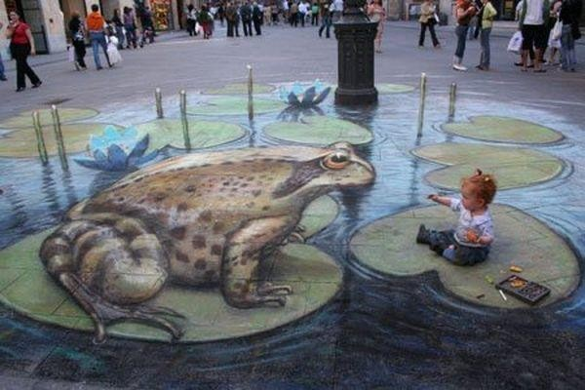
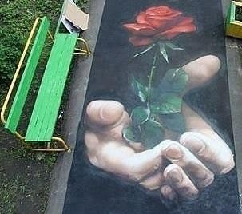
СТРИТ-АРТ-ФЕСТИВАЛЬ
Поздравление ветеранов Великой Отечественной войны посредством нанесения поздравительных граффити во дворах домов, где проживают ветераны.
Команды художников проекта «Таврида» изобразят адресные поздравления, а также рисунки на тему мира, добра, памяти поколений и другого позитивного содержания для создания праздничной атмосферы.

Slide 23
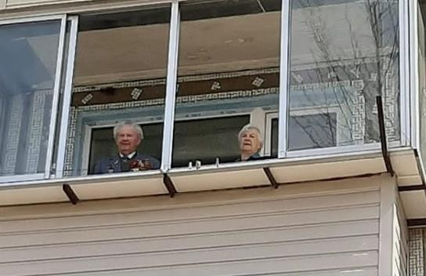
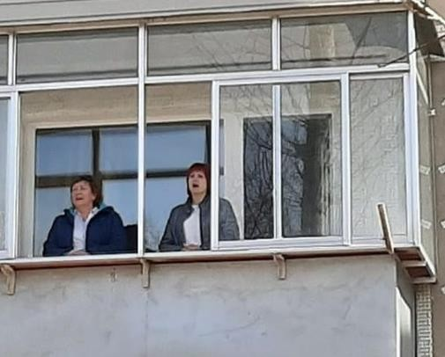
ПРОЕКТ – АКЦИЯ «#ПоёмДвором»
Жители всей страны могут принять участие в праздновании Дня Победы даже находясь в режиме самоизоляции.
В акции примут участие все категории жителей, которые смогут присоединится к одномоментному исполнению военных песен из открытых окон во дворах.
К акции присоединятся музыкальные коллективы, хоры всех возрастных групп,
волонтеры, представители экспертного сообщества и участники проекта «Таврида» разных лет. Кроме того, жители вывесят флаги и георгиевские ленты на балконах своих жилых домов.
В регионах будут задействованы «КАМАЗы» МКИОН, на экранах которых транслируется текст песни, благодаря чему все смогут хором исполнить композицию. СМИ анонсируют исполнение песни заранее, а также в момент акции транслируют песню на ТВ и радио.
К участию в акции присоединятся и жители других стран. В рамках специального проекта
за рубежом споют всемирно известные песни «Катюша» и «День Победы».

Slide 24
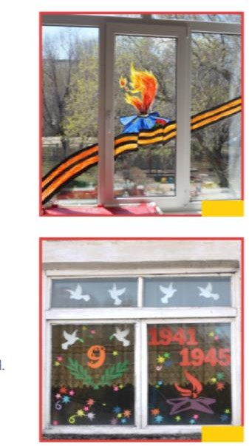
ПРОЕКТ #ОКНА_ПОБЕДЫ
Даже оставаясь дома можно принять участие в массовом праздновании. Тысячи окон по всей стране могут сказать «Спасибо!». Разукрась вместе с ребенком окно своего дома рисунком о Победе и словами благодарности.
Укрась окно и выложи фото в соцсети с хештегом #ОКНА_ПОБЕДЫ.
МЕХАНИКА:
Вместе с ребенком с использованием кистей и красок, карандашей, фломастеров или мелков сделать рисунок, отражающий участие семьи (прадедушки, прабабушки)
в Великой Отечественной войне. Можно сделать рисунок на военную тему, либо
по мотивам недавно просмотренного фильма или прочитанной вместе с ребенком книги. Рисунок размещается на окне дома, чтобы прохожие видели рисунок.
Организаторы акции – Всероссийский конкурс для школьников «Большая перемена»
и Российское движение школьников.
Партнер акции – Яндекс.

Slide 25
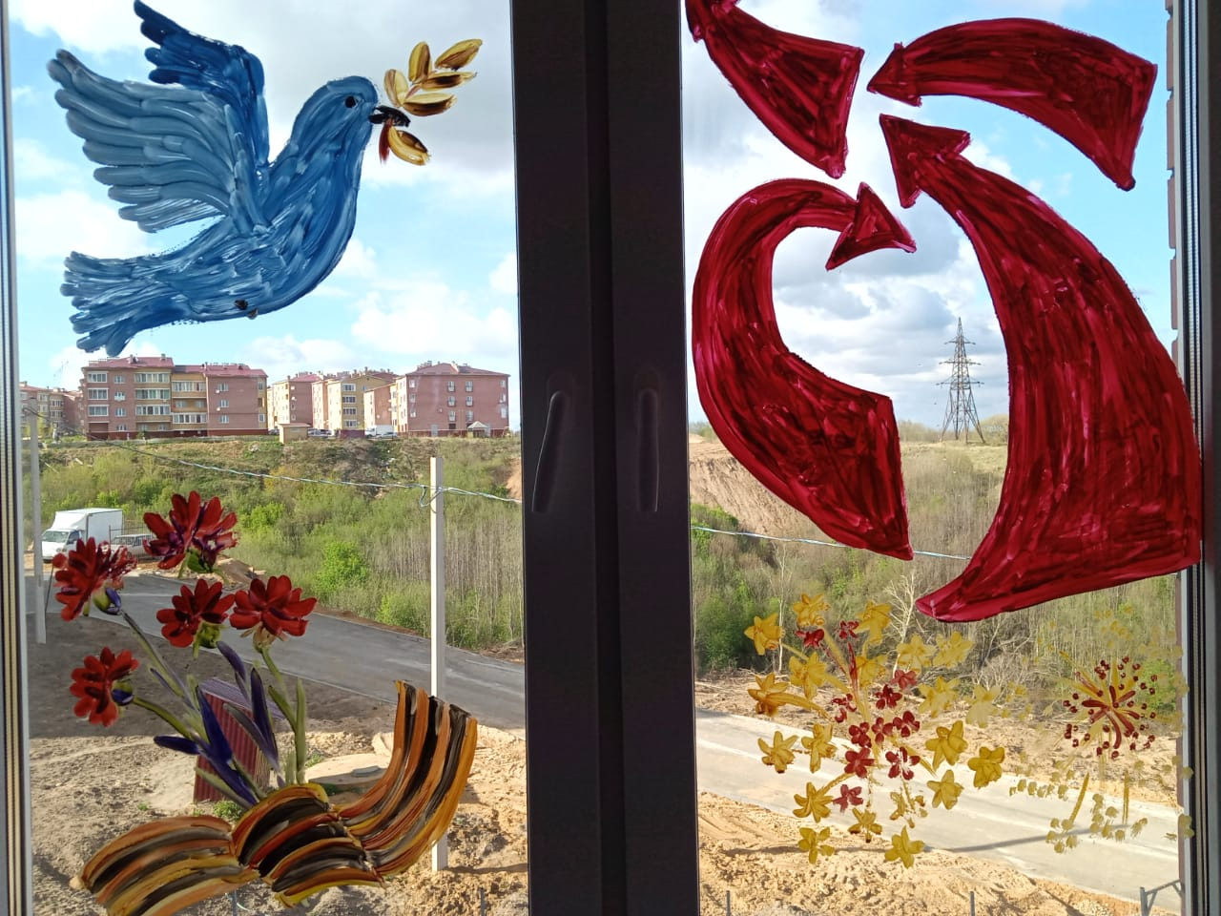
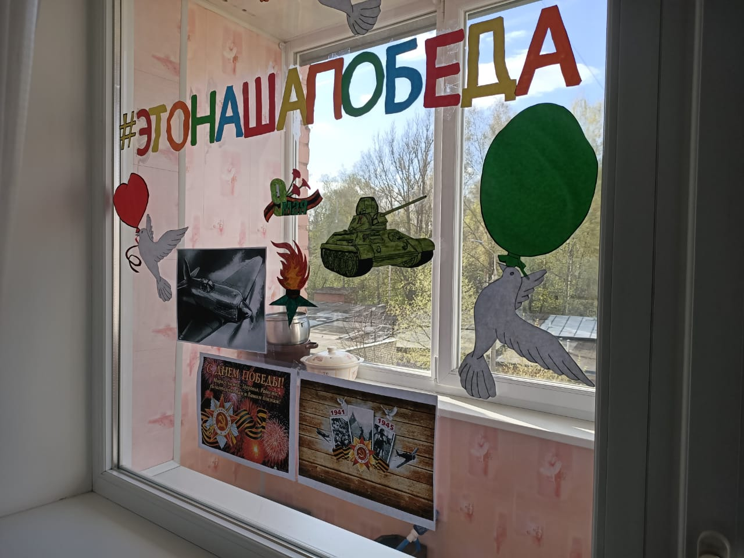
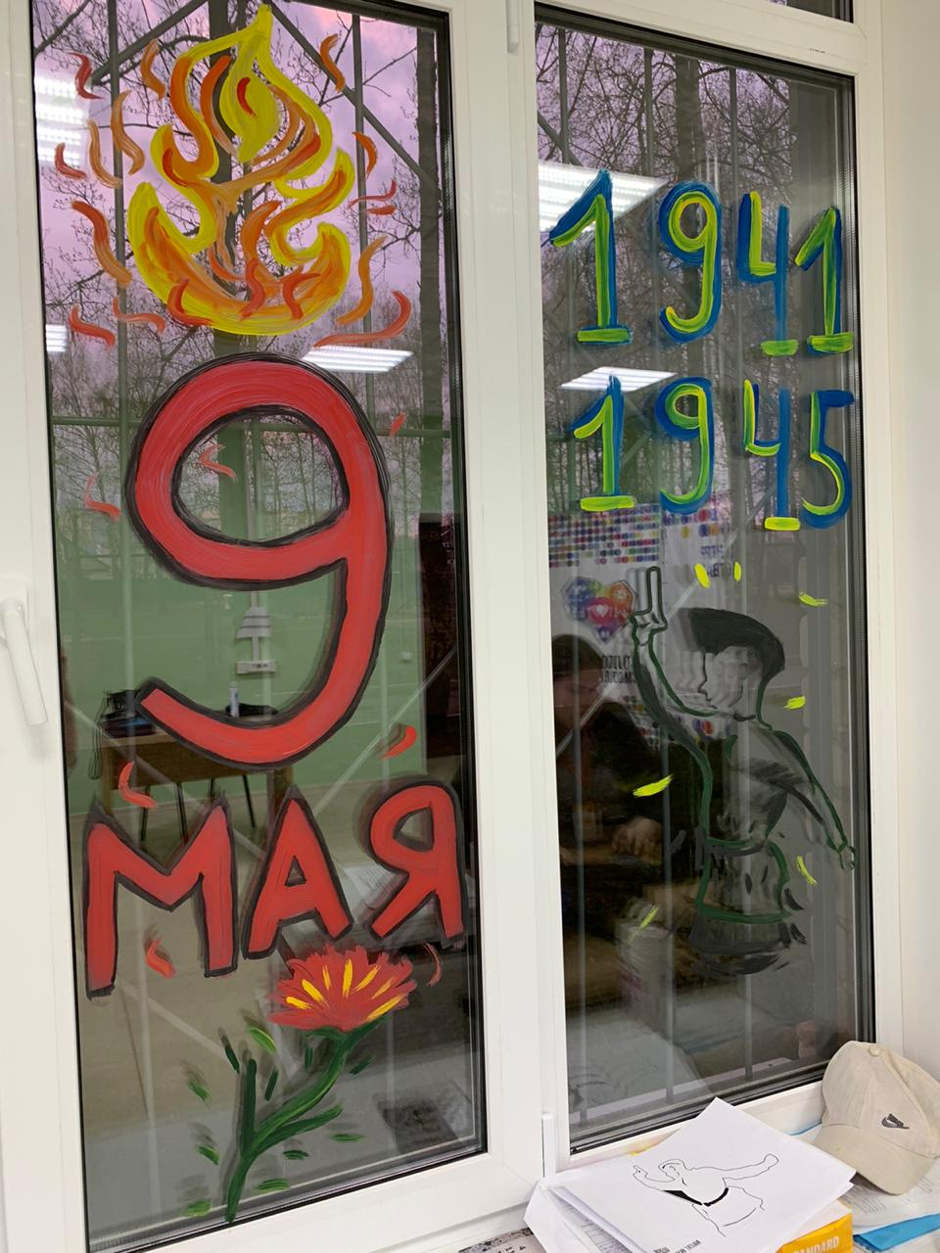
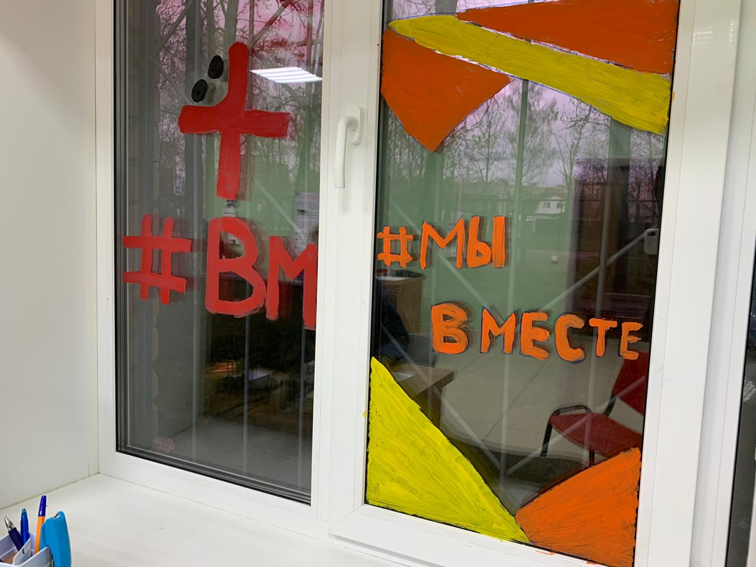
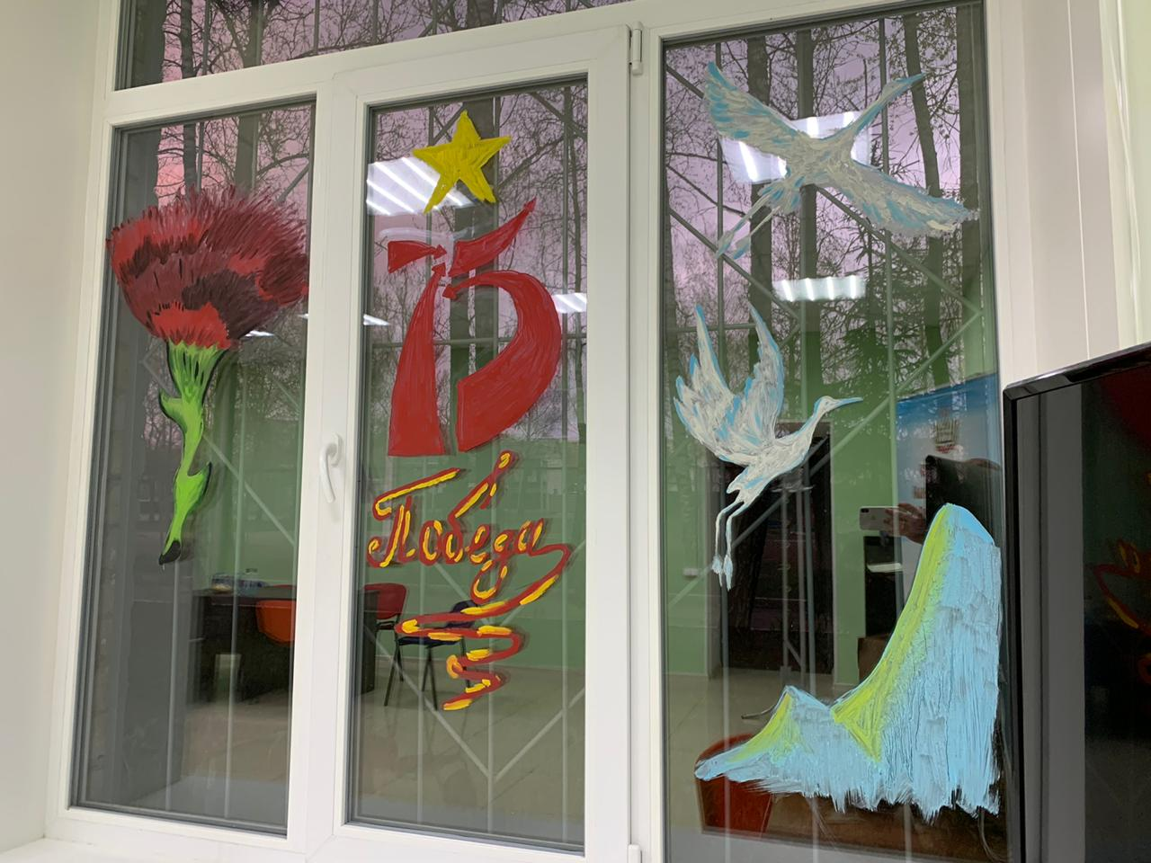
ПРОЕКТ #ОКНА_ПОБЕДЫ

Slide 26

ВСЕРОССИЙСКАЯ АКЦИЯ
«ГЕОРГИЕВСКАЯ ЛЕНТОЧКА»
Ежегодно в преддверии Дня Победы в регионах России стартует Всероссийская акция «Георгиевская ленточка». Это символ воинской славы, который граждане носят у сердца в знак уважения к подвигу победителей в Великой Отечественной войне. МЕХАНИКА:
Запланированные к раздаче ленты будут размещены в местах, доступных для посещения гражданами: продуктовых
магазинах, аптеках, АЗС , а также переданы для распространения структурам, осуществляющим работу в данный период:
органы государственной власти, полиция, заводы.
Во всех местах будет обеспечена выдача Георгиевских лент с соблюдением установленных правил безопасности.
Каждый регион оповещает жителей о местах, где можно получить Георгиевские ленты, через СМИ и социальные сети. Также ленточки будут распространяться с помощью региональных штабов по помощи пожилым в экстренной ситуации акции взаимопомощи «МыВместе» среди пожилых граждан в рамках доставки продуктовой
и лекарственной помощи.
25 674 точек раздачи. ПАРТНЕРЫ АКЦИИ В 2020 ГОДУ:
Продовольственные сети
- Х5 Ретейл-групп (Пятерочка, Перекресток, Карусель и др.)
– 16 000 точек
ВкуссВилл – 1000 точек
Лента – 246 точек
Дикси – 2 229 точек
Ашан – 314 точек
Галамарт – 120 точек
Окей – 78 точек
Аптечные сети
Ригла – 2000 точек
Неофарм – 800 точек
Эркафарм – 900 точек
Максавит – 109 точек
Автозаправочные сети
Опти – 100 точек
Шелл – 370 точек
Газпром – 700 точек
Татнефть – 708 точек

Slide 27
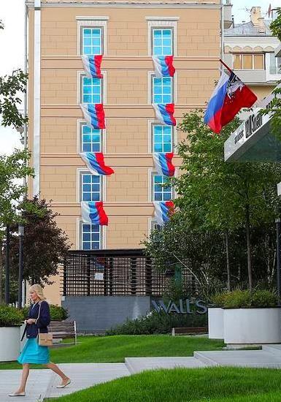
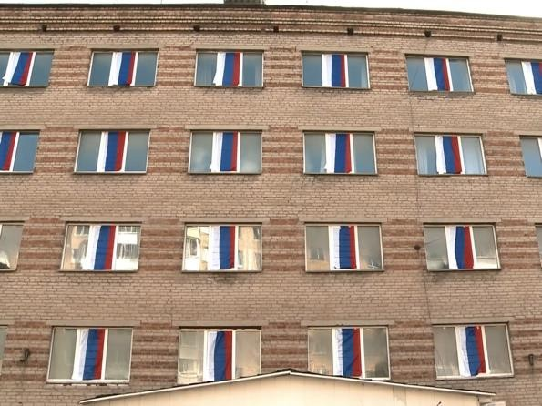

Всероссийская акция
«ФЛАГИ РОССИИ. 9 МАЯ»
Акция «Флаги России. 9 мая» призвана организовать всероссийский флешмоб, основная цель которого показать единение населения, несмотря ни на какие обстоятельства. В прошлые годы море флагов текло по улицам российских городов, сейчас оно должно переместиться в дома и на участки.
МЕХАНИКА:
Основные места проведения: компактное проживание – спальные районы, узнаваемые жителями достопримечательности города – памятники, скверы, улицы имени Героев Великой Отечественной войны, места проживания участников войны, дома победители конкурса на лучший двор.

Slide 28

ОБЛАГОРАЖИВАНИЕ ТЕРРИТОРИИ ПЕРЕД ОКНАМИ ВЕТЕРАНА
С ВЫСАДКОЙ РАСТЕНИЙ
Облагораживание и высадка растений осуществляется силами волонтеров и уполномоченных организаций с соблюдением мер, предусмотренных эпидемиологической ситуацией в субъекте.
Облагораживание производится около дома, в котором проживает ветеран.
Рекомендуется высадка многолетних, в том числе цветущих растений. Срок акции 3-7 мая.
МЕХАНИКА:
Орган исполнительной власти субъекта Российской Федерации, ответственный за подготовку
и проведение торжественных мероприятий, связанных с празднованием 75-летнего юбилея Победы, совместно с ВОД «Волонтеры Победы» и органами исполнительной власти, ответственными за социальную защиту населения и благоустройство территорий, определяют места работ для волонтеров и уполномоченных организаций.
ВОД «Волонтеры Победы» во взаимодействии с ветераном или его представителем (в телефонном режиме) определяют объем необходимого благоустройства.
Орган исполнительной власти и участники мероприятия определяют
и обеспечивают необходимые ресурсы (инструменты, посадочные материалы,
способ вывоза мусора собранного при благоустройстве территории).
ВОД «Волонтеры Победы» и уполномоченный орган по благоустройству
территорий осуществляет уборку территории и высадку растений.

Slide 29

АКЦИЯ #СВЕЧАПОБЕДЫ

Slide 30


